Slide 1
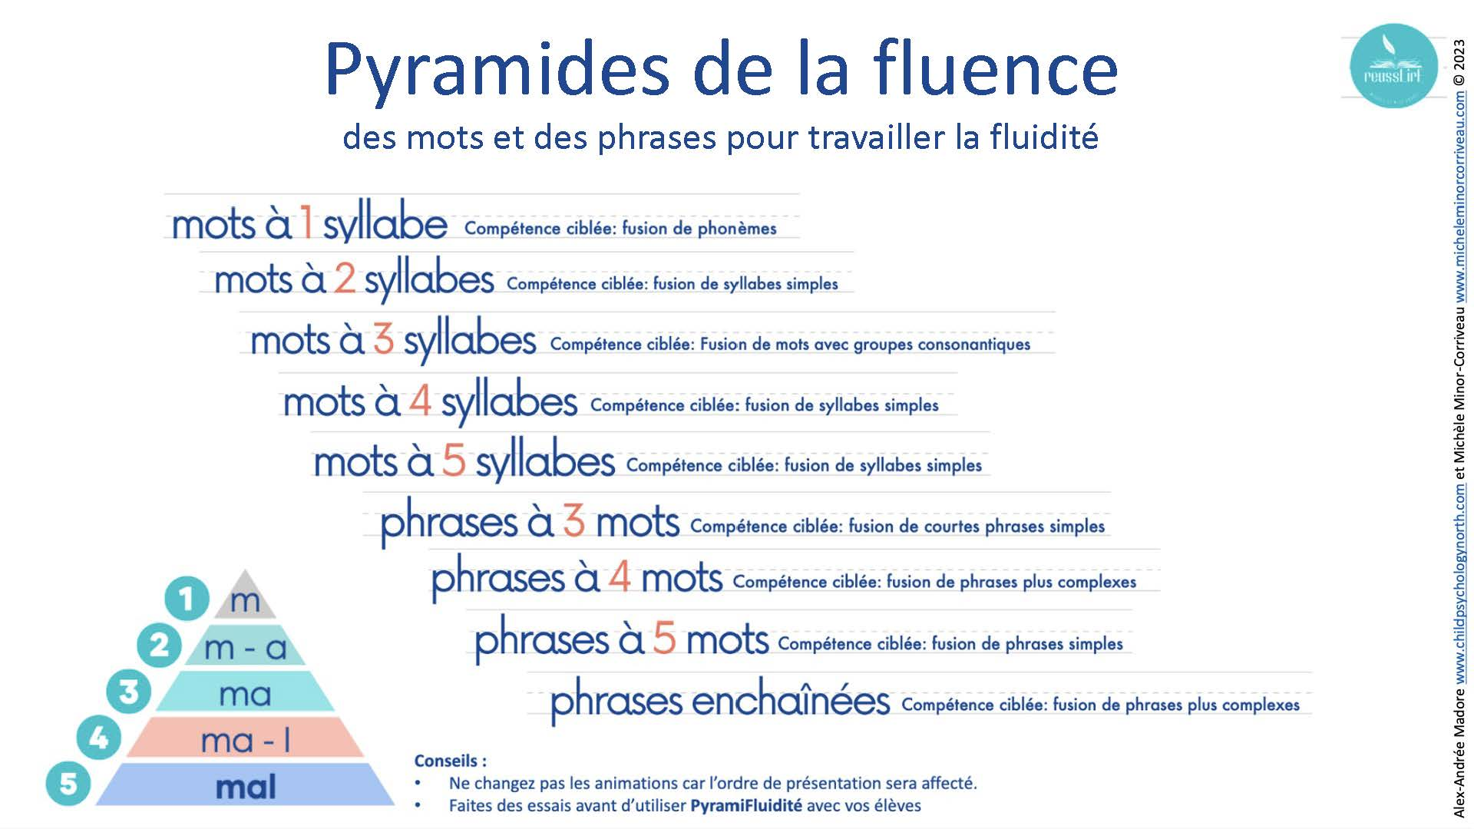

Slide 2
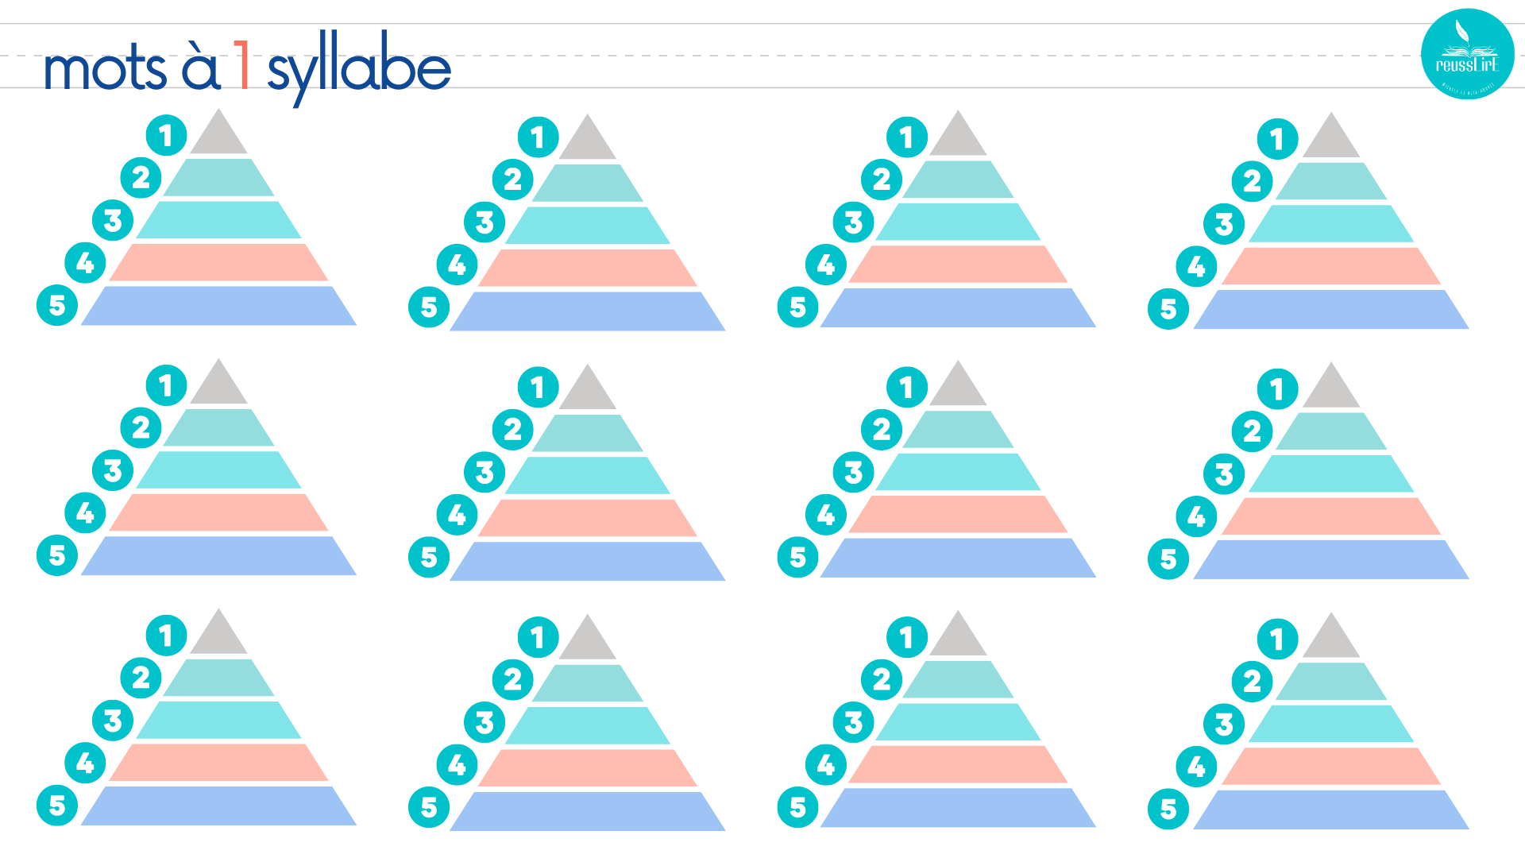
Compétence ciblée: fusion de phonèmes
l
l - a
la
la - c
lac
b
b - a
ba
ba - l
bal
s
s - u
su
su - r
sur
s
s - a
sa
sa - c
sac
d
d - u
du
du - r
dur
y
y - a
ya
ya - k
yak
b
b - a
ba
ba - c
bac
m
m - a
ma
ma - l
mal
t
t - a
ta
ta - c
tac
p
p - a
pa
pa - r
par
z
z - a
za
za - g
zag
p
p - a
pa
pa - f
paf

Slide 3
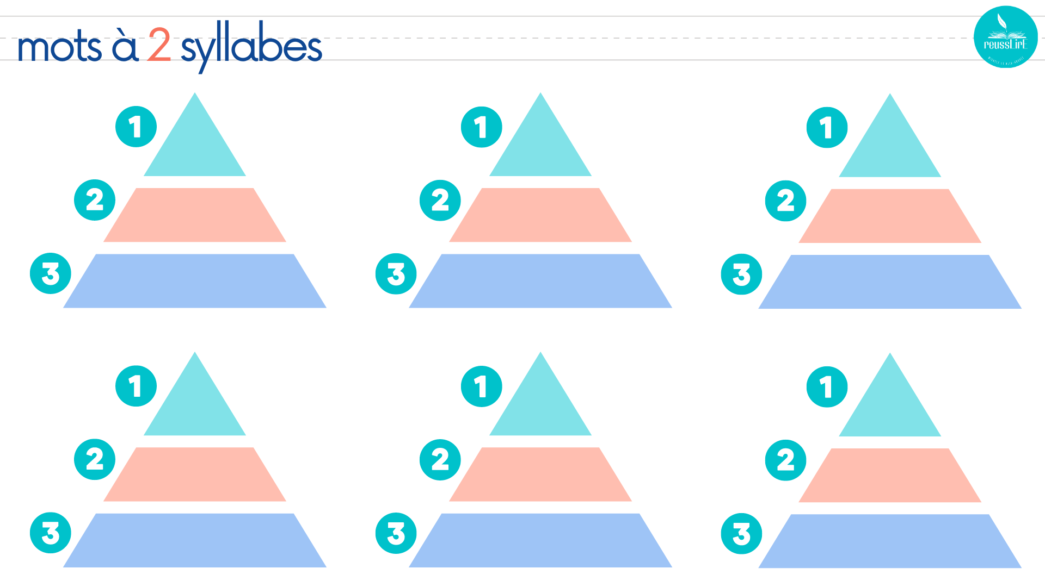
Compétence ciblée: fusion de syllabes simples
a
a•do
ado
so
so•da
soda
cô
cô•té
côté
ki
ki•wi
kiwi
u
u•ni
uni
vé
vé•lo
vélo

Slide 4
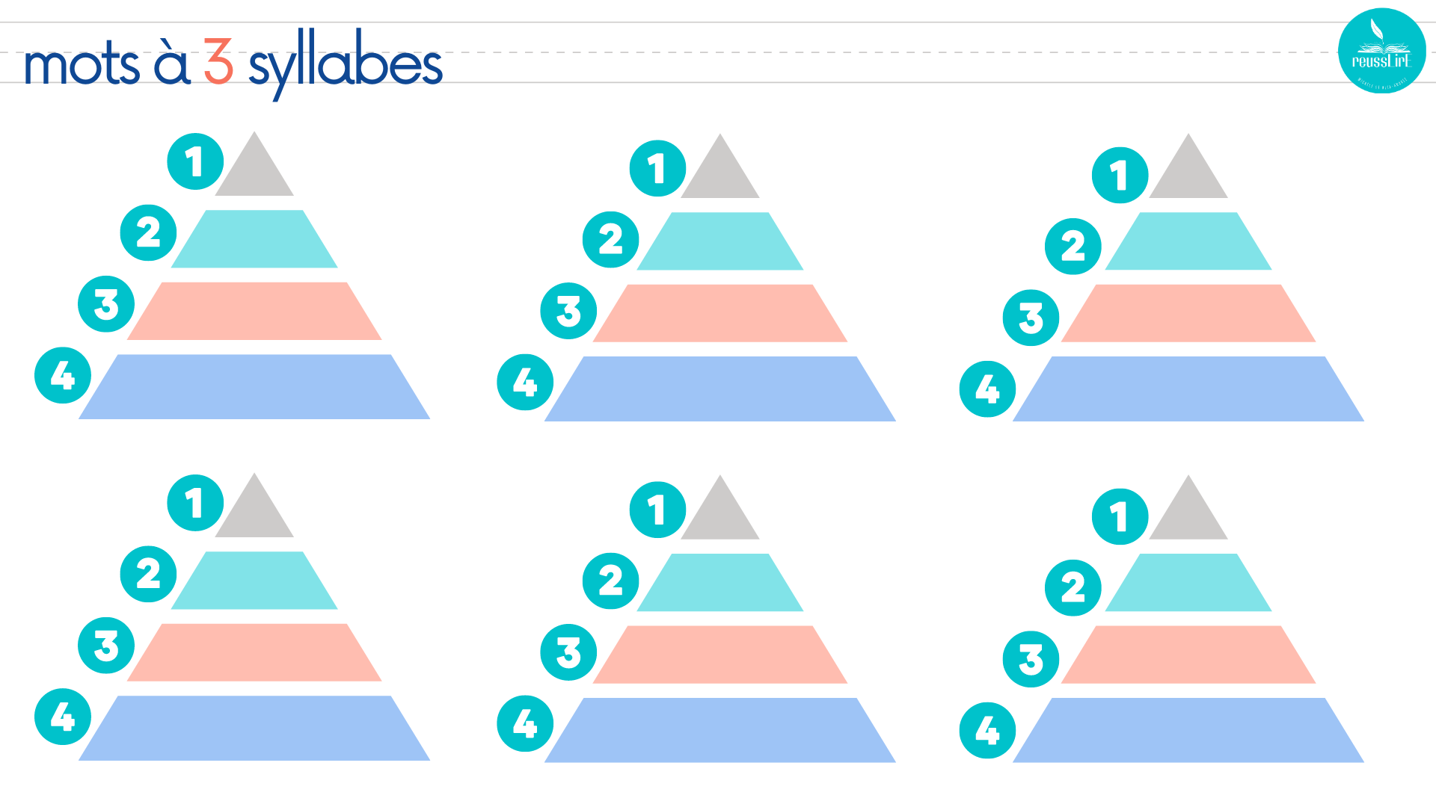
Compétence ciblée: fusion de syllabes simples
ac
ac•tu
ac•tu•el
actuel
do
do•mi
do•mi•no
domino
dé
dé•fi
dé•fi•lé
défilé
cu
cu•pi
cu•pi•don
cupidon
la
la•va
la•va•bo
lavabo
dé
dé•co
dé•co•ré
décoré

Slide 5
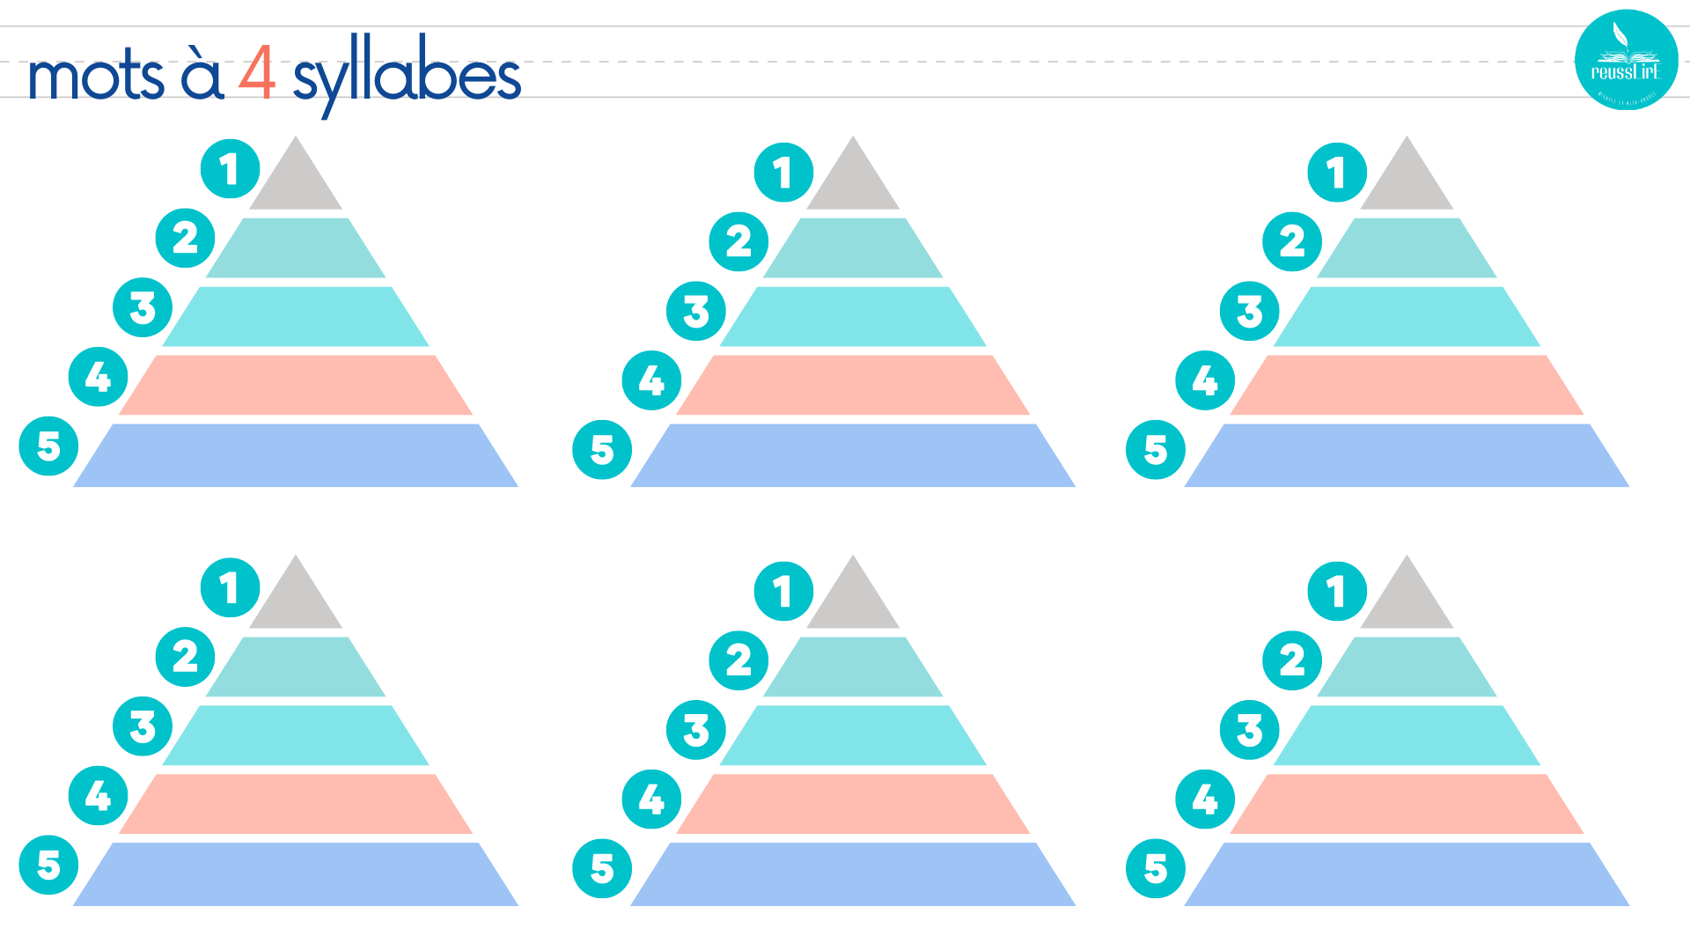
Compétence ciblée: fusion de syllabes simples
ca
ca•mé
ca•mé•lé
ca•mé•lé•on
caméléon
ma
ma•ca
ma•ca•ro
ma•ca•ro•ni
macaroni
es
es•ca
es•ca•la
es•ca•la•der
escalader
vé
vé•té
vé•té•ri
vé•té•ri•naire
vétérinaire
as
as•pi
as•pi•ra
as•pi•ra•teur
aspirateur
hi
hi•ppo
hi•ppo•po
hi•ppo•po•tame
hippopotame

Slide 6
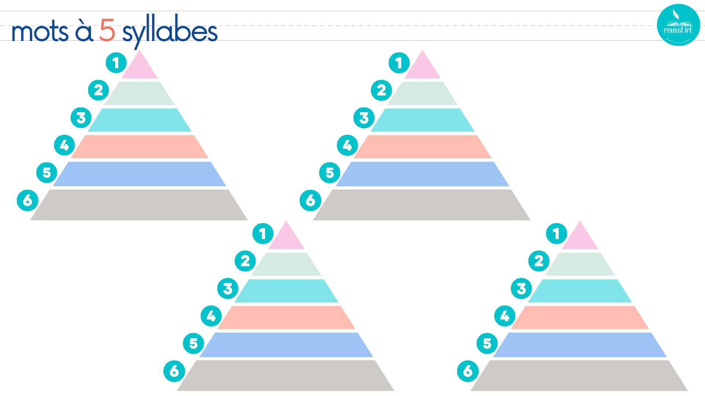
Compétence ciblée: fusion de syllabes simples
cla
cla•ri
cla•ri•fi
cla•ri•fi•ca
cla•ri•fi•ca•tion
clarification
su
su•per
su•per•po
su•per•po•si
su•per•po•si•tion
superposition
col
col•lec
col•lec•ti
col•lec•ti•vi
col•lec•ti•vi•té
collectivité
té
té•lé
té•lé•ob
té•lé•ob•jec
té•lé•ob•jec•tif
téléobjectif

Slide 7
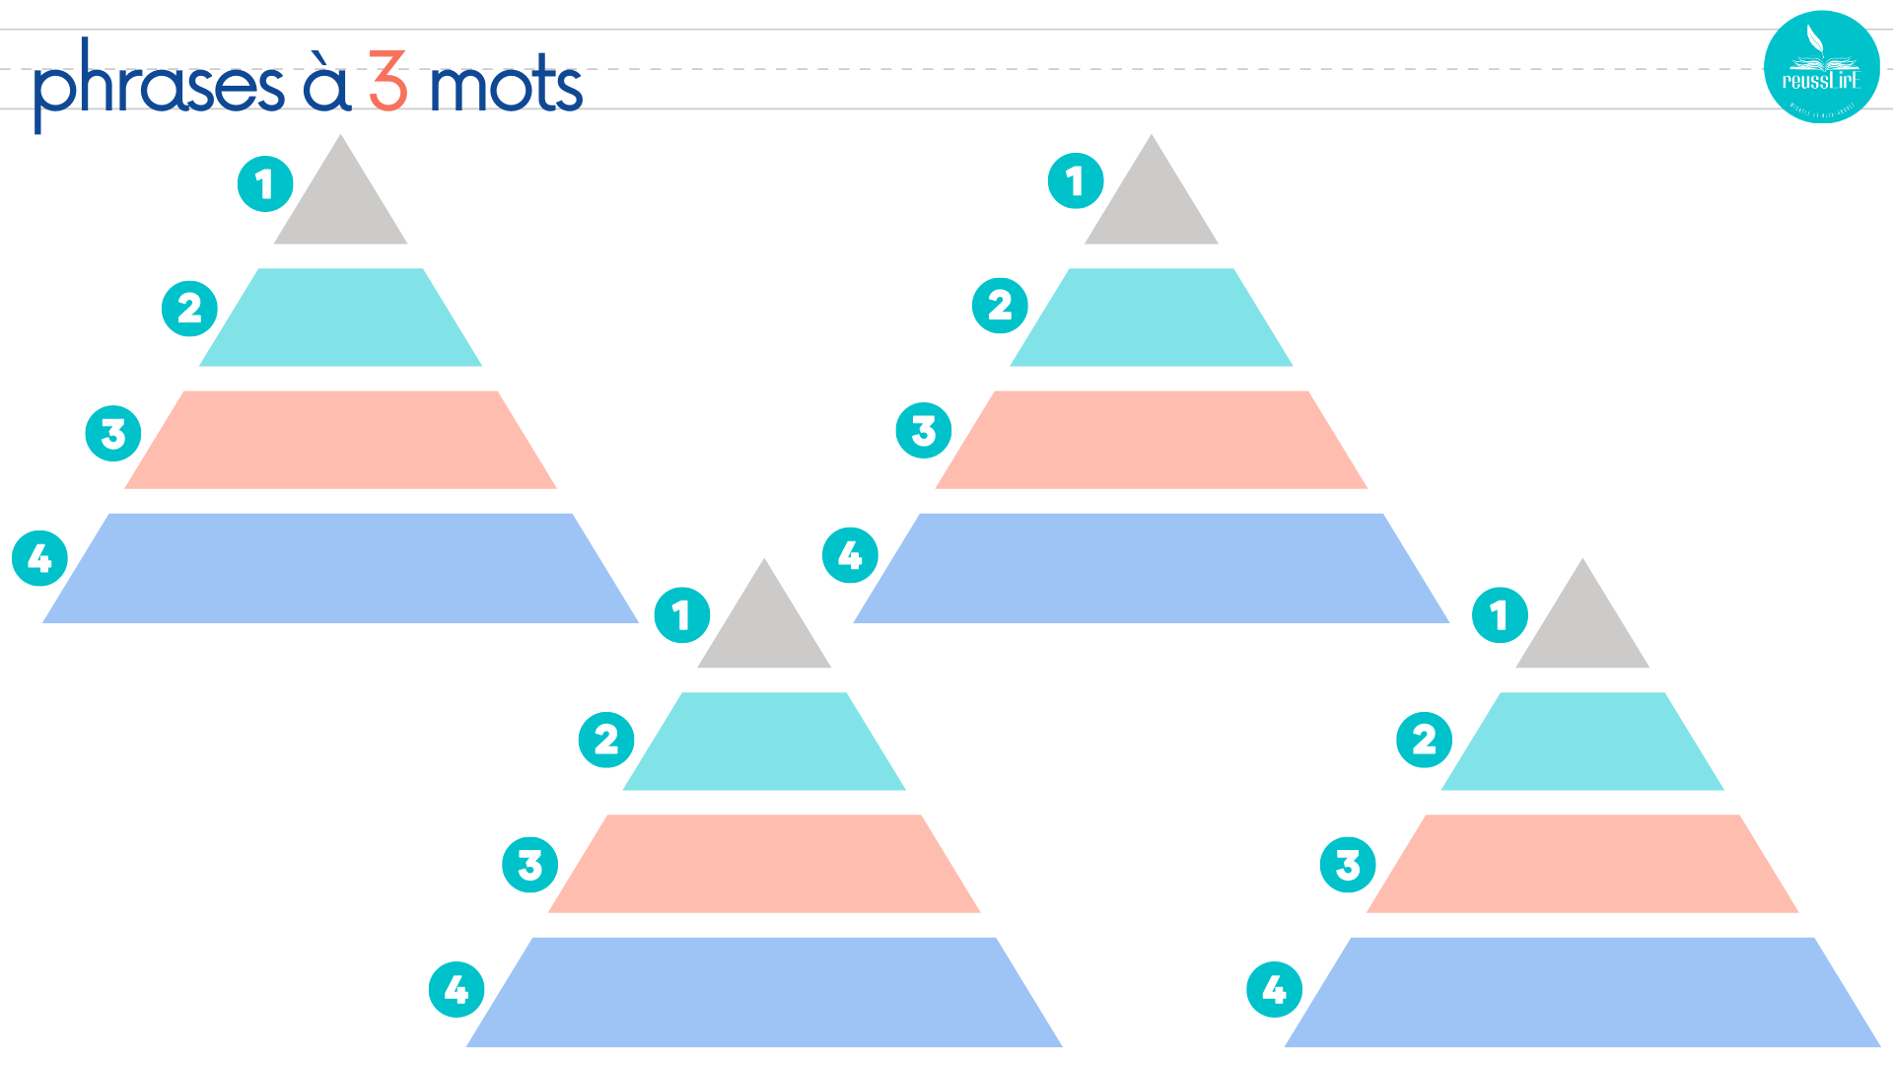
Compétence ciblée: fusion de courtes phrases simples
je
je me
je me couche
Je me couche.
il
il court
il court vite
Il court vite.
nous
nous sommes
nous sommes heureux
Nous sommes heureux.
vous
vous avez
vous avez réussi
Vous avez réussi.

Slide 8
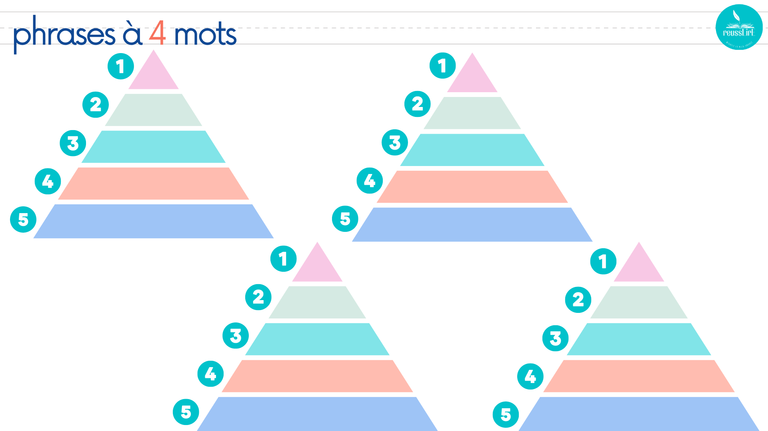
Compétence ciblée: fusion de phrases simples
je
je vois
je vois un
je vois un avion
Je vois un avion.
il
il mange
il mange une
il mange une pomme
Il mange une pomme.
nous
nous allons
nous allons au
nous allons au cinéma
Nous allons au cinema.
vous
vous êtes
vous êtes
vous êtes très sportifs
Vous êtes très sportifs.

Slide 9
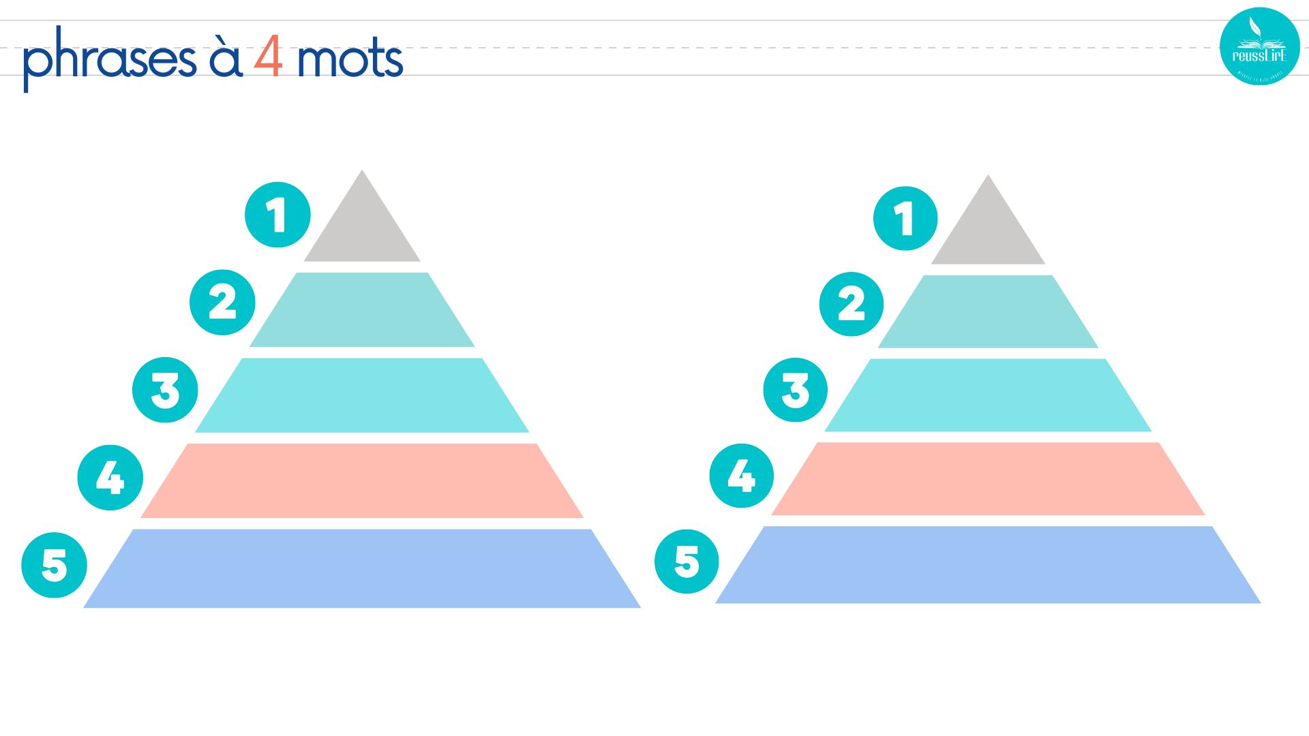
Compétence ciblée: fusion de phrases plus complexes
Je
Je voudrais
Je voudrais en
Je voudrais en manger
Je voudrais en manger.
Mes
Mes devoirs
Mes devoirs sont
Mes devoirs sont faciles
Mes devoirs sont faciles.

Slide 10
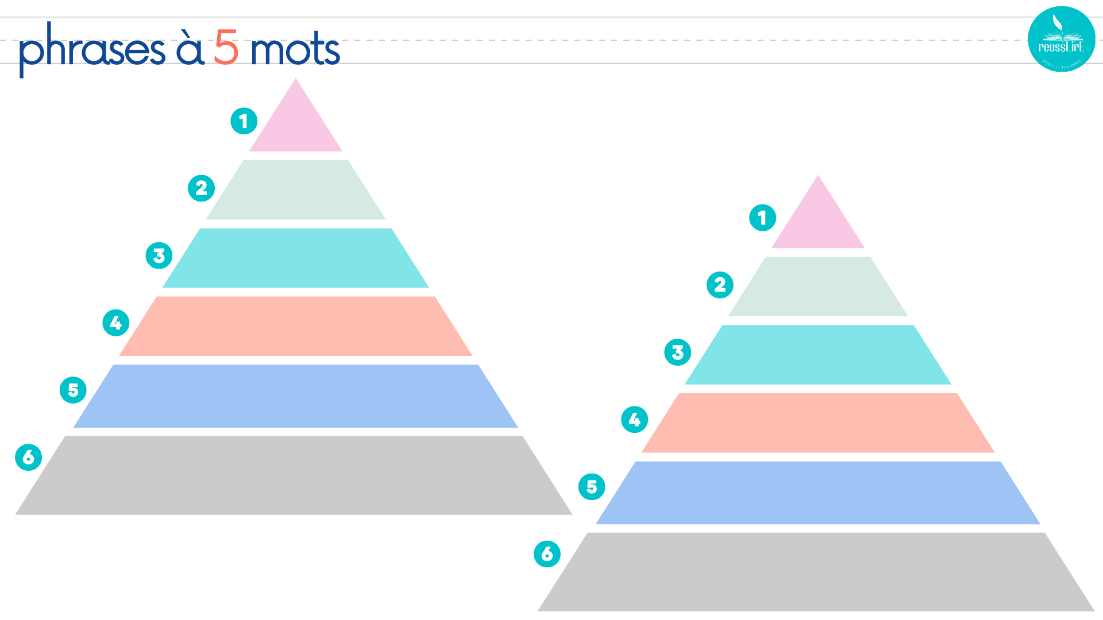
Compétence ciblée: fusion de phrases simples
Je
Je nourris
Je nourris la
Je nourris la tortue
Je nourris la tortue verte
Je nourris la tortue verte.
Il
Il mange
Il mange une
Il mange une tarte
Il mange une petite tartelette.
Il mange une petite tartelette.

Slide 11
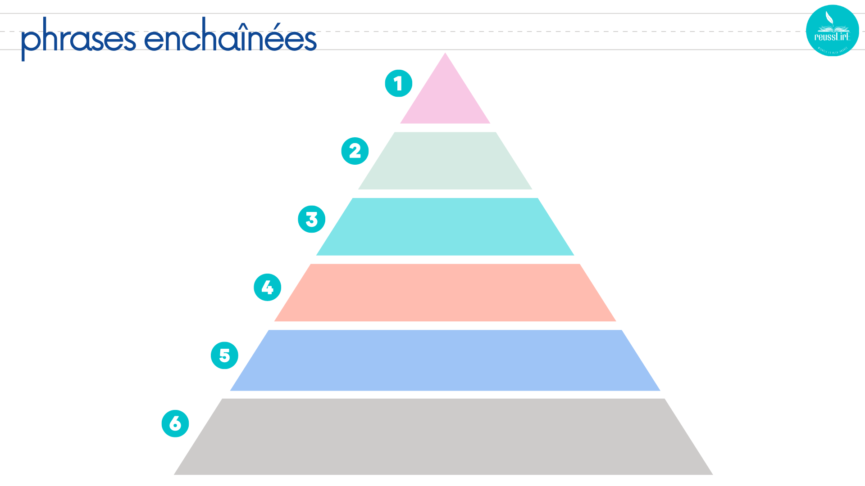
Compétence ciblée: fusion de phrases plus complexes
Elle
a été
surprise
par la souris
grise.
Elle a été surprise par la souris grise.

